Slide 1
أوراق عمل وحدة
(يلتزم بقواعد الأمن والسلامة)

Slide 2
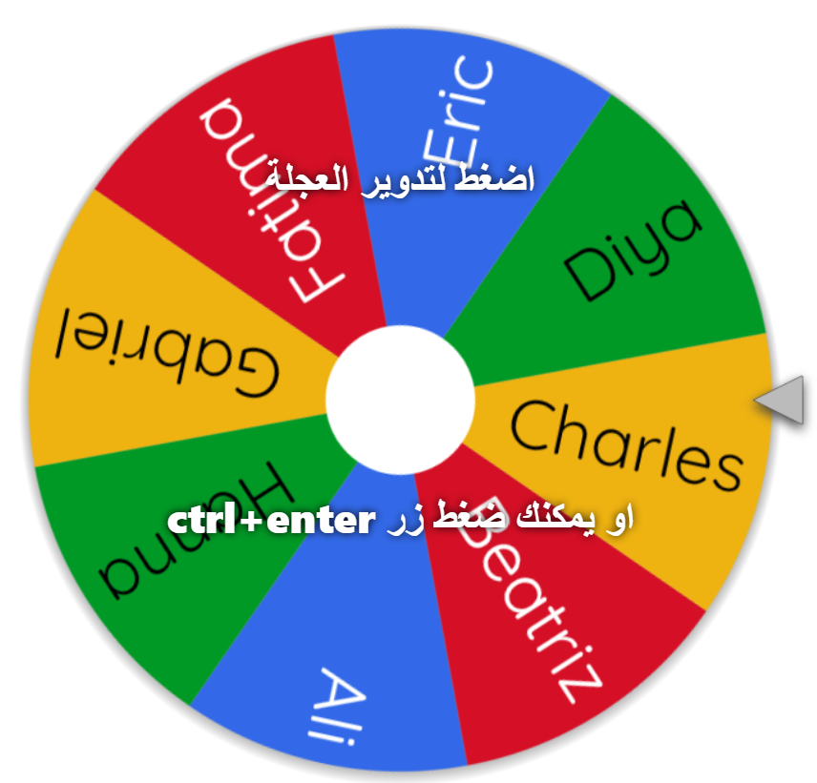
عجلة الاسماء
عرض على الشاشة لعبة الدولاب لاختيار نشاط واحد وعرضه للطالب الذي يتم اختياره من قبل المعلم لتنفيذه بشكل مستقل
https://wheelofnames.com/ar

